Slide 1

桥 与 割 点
主讲老师：陈小玉
著作：《趣学算法》《趣学数据结构》
《算法训练营：海量图解+竞赛刷题》（入门篇、进阶篇）

Slide 2



《算法训练营》入门篇、进阶篇
第2页

Slide 3
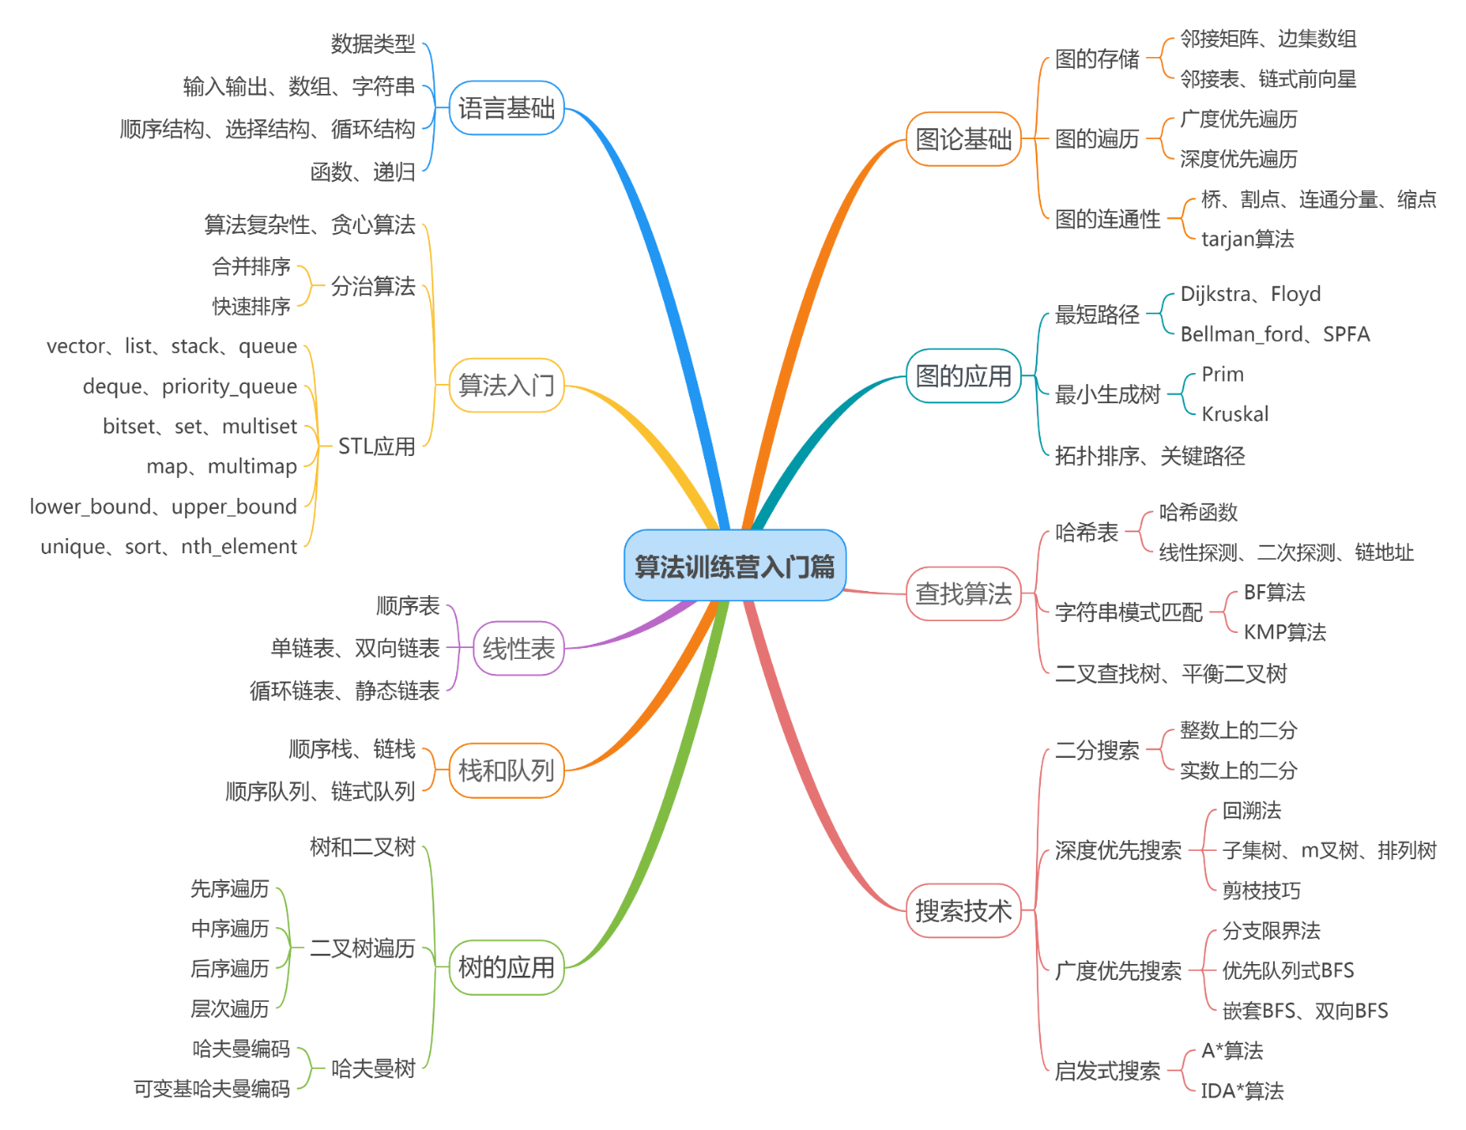


《算法训练营》入门篇
第3页
扫码购书
QQ群：1029262418

Slide 4

连通性问题
第4页
连通分量
强连通分量
双连通分量缩点
双连通分量
桥与割点
扫码购书
QQ群：1029262418

Slide 5
连通性问题
第5页
01
连通分量
在无向图中，如果从节点v_{i}到节点v_{j}有路径，则称节点v_{i}和节点v_{j}是连通的。如果图中任意两个节点都是连通的，则称图G为连通图。
无向图G的极大连通子图被称为图G的连通分量。极大连通子图是图G连通子图，如果再向其中加入一个节点，则该子图不连通。

Slide 6
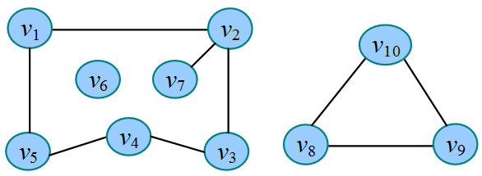
连通性问题
第6页
下图中有几个连通分量？

Slide 7
连通性问题
第7页
02
强连通分量
在有向图中，如果图中的任意两个节点从v_{i}到v_{j}都有路径，且从v_{j}到v_{i}也有路径，则称图G为强连通图。
有向图G的极大强连通子图被称为图G的强连通分量。极大强连通子图是图G的强连通子图，如果再向其中加入一个节点，则该子图不再是强连通的。

Slide 8
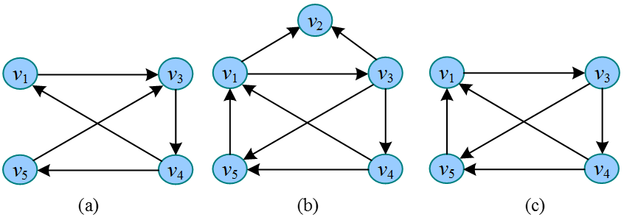
连通性问题
第8页
下图中有几个强连通图？

Slide 9
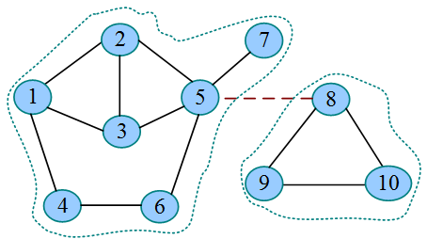
连通性问题
第9页
03
桥与割点
如果去掉无向连通图G中的一条边e，图G分裂为两个不相连的子图，那么e为图G的桥或割边。

Slide 10
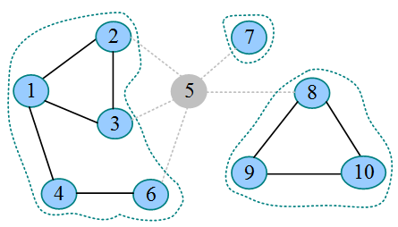
连通性问题
第10页
如果去掉无向连通图G中的一个点v及v关联的所有边，图G分裂为两个或两个以上不相连的子图，那么v为图G的割点。

Slide 11
连通性问题
第11页
如何求解桥和割点？
首先引入时间戳和追溯点的概念。
时间戳：dfn[u]表示节点u的深度优先遍历序号。
追溯点：low[u]表示节点u或u的子孙能通过非父子边追溯到的dfn最小值，即回到最早的过去。

Slide 12
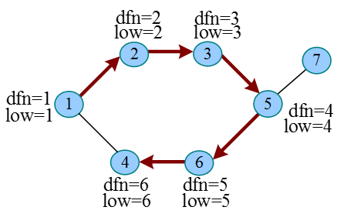
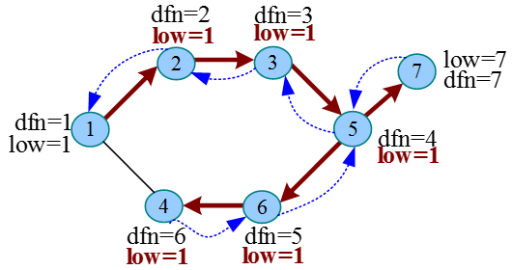
连通性问题
第12页
初始时，dfn[u]=low[u]，如果该节点的邻接点未被访问，则一直进行深度优先遍历。回归更新路径上所有祖先节点的low值，因为子孙能回到的追溯点，其祖先也能回到。

Slide 13
连通性问题
第13页
桥判定法则：无向边 x-y 是桥，当且仅当在搜索树上存在 x 的一个子节点 y 时，满足low[y]>dfn[x]。
也就是说，若孩子的low值比自己的dfn值大，则从该节点到这个孩子的边为桥。

Slide 14
连通性问题
第14页
割点判定法则：若x不是根节点，则x是割点，当且仅当在搜索树上存在x的一个子节点y，满足low[y]≥dfn[x]；若x是根节点，则x是割点，当且仅当在搜索树上至少存在两个子节点，满足该条件。

Slide 15
连通性问题
第15页
实战源码

Slide 16
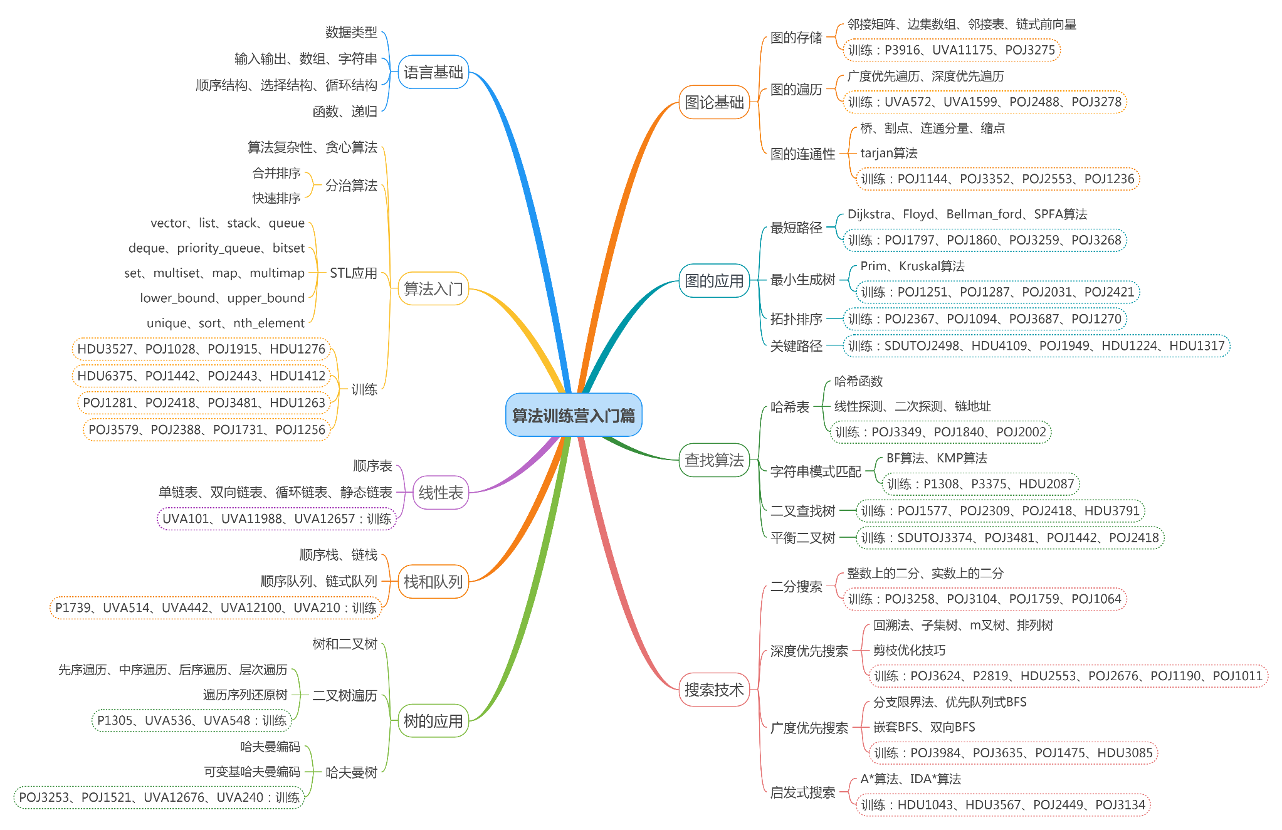
《算法训练营》入门篇刷题图谱
第16页
扫码购书
入门篇题单：https://vjudge.net/article/2652
QQ群：1029262418

